Slide 1
도로기하구조설계
도로 위의 사나이들
고 대홍
안 지혁
윤 종윤
허 국진
박 주현
정 희도

Slide 2
설 계 조 건
도로기하구조 - 횡단면설계 · AADT = 55,000 대 / 일 · 설계속도 = 80kph · 2.5ton 이상의 중형트럭 혼입률 10% · PHF = 0.95 · 도로폭 = 35m
·

Slide 3
차로 수 계산
* 도시부 도로이므로 일반 지형의 평지부로 가정한다. ·설계속도 : 80km/h ·Df = 2000pcphpl
① 수요 교통량 산정 ·k = 0.09 ·D = 0.6 ·PHF = 0.95 ·AADT = 55,000 대/일 ·첨두시간 설계교통량 = (55000x0.09x0.6)/0.95=3126 VPH

Slide 4
차로 수 계산
② 차로당 서비스 교통량 산정 ·차로폭 = 3.5m, 측방여유폭 1.0m로 가정 ·fw = 0.93 ·fHV = 1/(1.0x0.90+1.5x0.1+2.0x0)=0.95 ·(v/c)D = 0.75 (서비스 수준 D) ·SFD = 2000x0.75x0.93x0.95 = 1325
③ 차로수 계산 ·∴ 3126/1325=2.36 3차로 (한방향) → 양방향 6차로가 필요

Slide 5
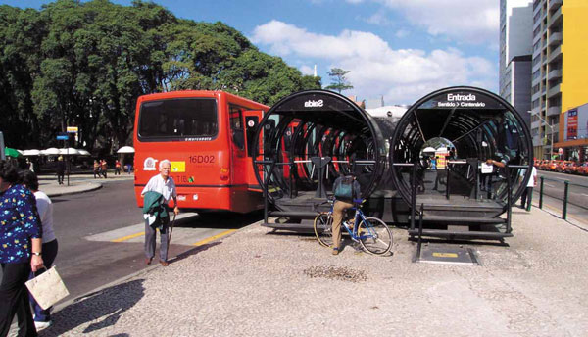
Concept - 1
브라질의 생태도시
쿠리치바(Curitiba)
1962년 건축가 출신
자이메 네르네르 시장이 당선되고 1970년
중앙차로정류장이 도입

Slide 6
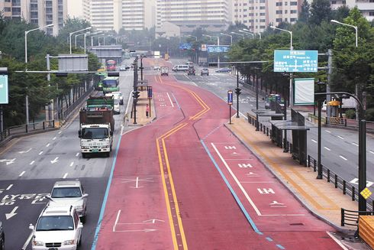
Concept - 2
대한민국
소녀시대가 사는 서울
2005년 서울시는 쿠리치바를 모티브로 중앙차로정류장 설치 실시
수도권 중심으로 142개
구간 총 545.3km

Slide 7
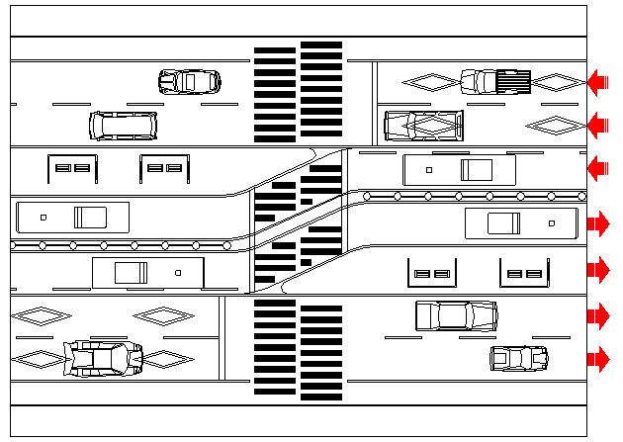
평 면 도

Slide 8
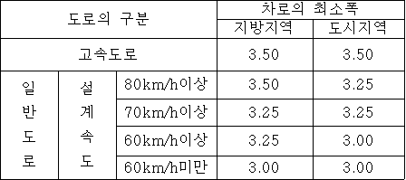
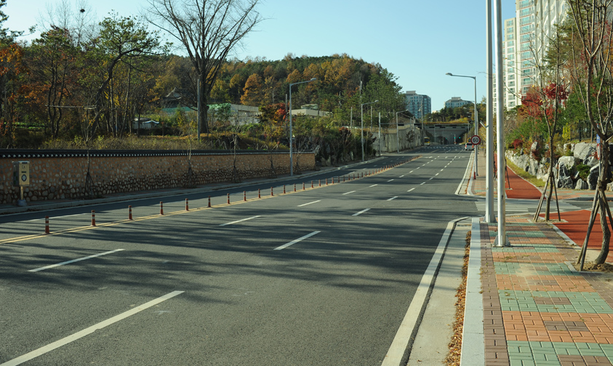

Slide 9
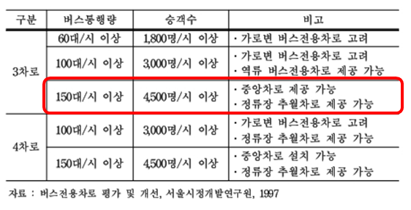
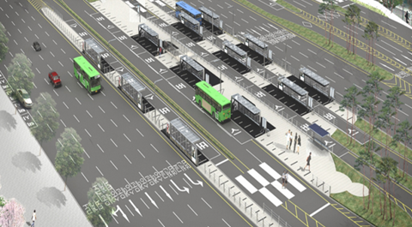

Slide 10
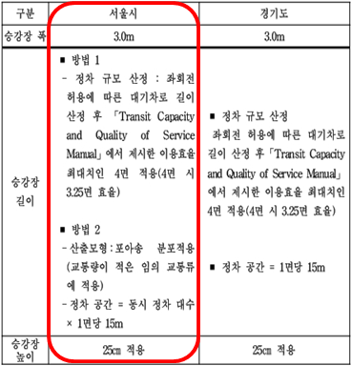
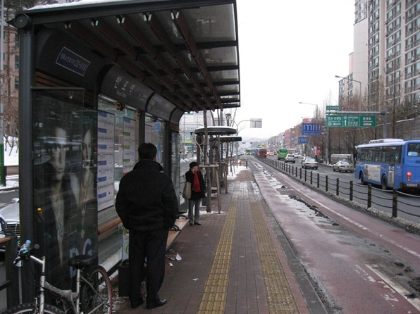

Slide 11
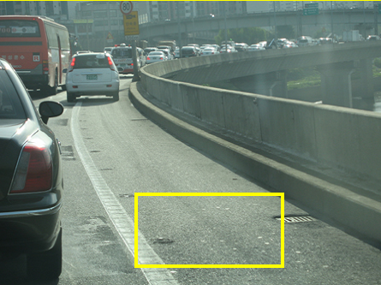
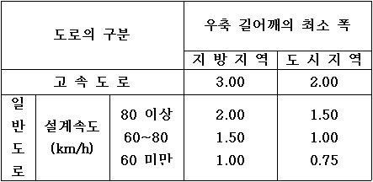

Slide 12
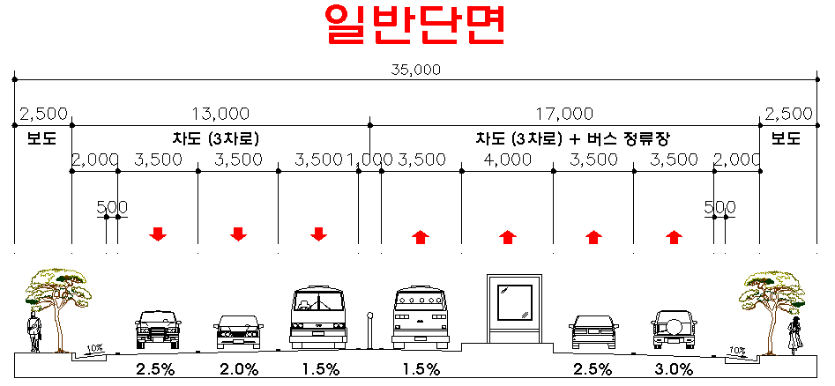
최 종 횡 단 면 도

Slide 13
후 기

Slide 14
감사합니다.

